Slide 1


PXE, TFTP E INSTALACIÓN DESATENDIDA
Alonso Villamayor Moreno
Víctor Ortega Gómez

Slide 2
índice de contenidos
Introducción
Requisitos
Licencias
Canonical MaaS y The Foreman
Parámetros de entrada
Formas de acceder al servicio
Monitorización
Demo

Slide 3
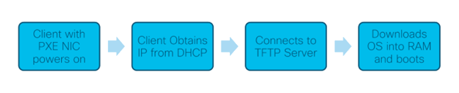
INTRODUCCIÓN

Slide 4
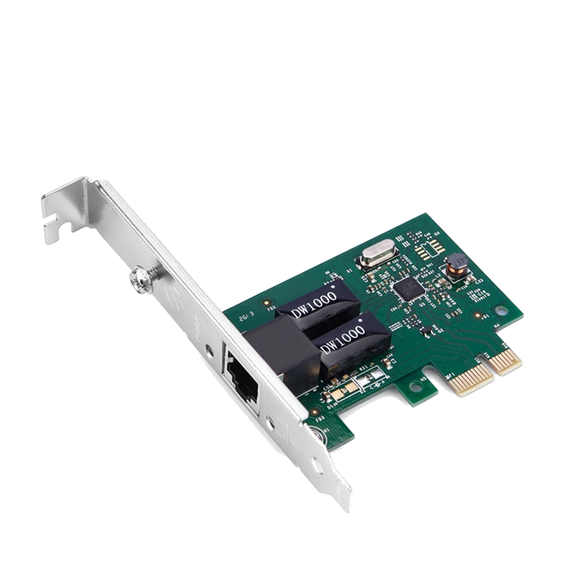
REQUISITOS
Compatibilidad con PXE
Compatibilidad con TFTP

Slide 5


Licencias
PXE
PXE - Boot
AOEMI PXE Boot
pxelinux.0
TFTP
Tftpd32/Tftpd64
AndTFTP
Cyberduck
SolarWinds
FlashFXP

Slide 6


CANONICAL MAAS Y THE FOREMAN
MaaS
Aprovisionamiento en la nube
Código abierto
Gratuito
The Foreman
Implementa PXE y TFTP
Código abierto
Gratuito

Slide 7
Parámetros de entrada
Parámetro | Valor por defecto | Significado | Observaciones
IP del servidor | 192.168.10.100 | Dirección IP que le será asignada al servidor | La asignación se realizará de forma estática
SO | CentOS 7 | El sistema operativo que será utilizado
Anaconda-ks.cfg |  | Archivo de configuración
SELinux | Habilitado | Otorgará a los administradores más control sobre quién puede acceder
Cortafuegos | Habilitado | Bloqueará accesos no autorizados

Slide 8
Formas de acceder a los servicios
DHCP
URL: http://<ip_servidor>:<puerto>
Conexiones UDP

Slide 9

Monitorización
Wireshark
Log del sistema
Status del servicio

Slide 10
Demostración

